Slide 1

Avant-après : à quoi ressemblaient ces 30 stars quand elles étaient enfants ? Par Lande
Je compose pour vous avec ma douce et fidèle amie

Slide 2
Je compose pour vous avec ma douce et fidèle amie
Lorsque nous regardons avec admiration nos stars préférées, il nous arrive parfois d’oublier que ce sont de simples êtres humains et qu’ils ont eu une enfance avant que nous les connaissions !
Les photos de notre enfance racontent de grandes histoires sur ce que nous sommes et d’où nous venons. Il faut avouer que les moments où vos parents se font une joie de ressortir les photos de vous pour les montrer à votre nouveau copain ou votre nouvelle copine sont parfois terriblement gênants. Ce qui fait plaisir à voir c’est que les stars n’ont pas échappé à cette règle !

Slide 3
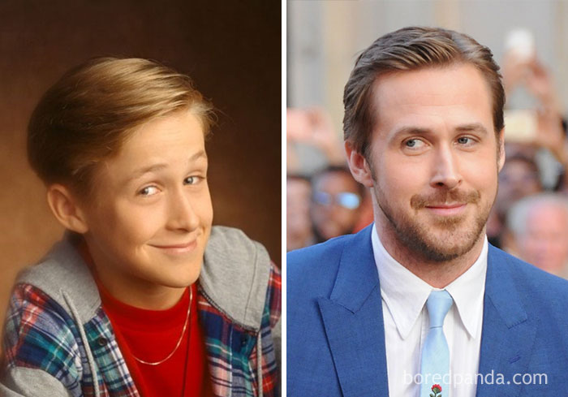
Je compose pour vous avec ma douce et fidèle amie
1/ Ryan Gosling

Slide 4
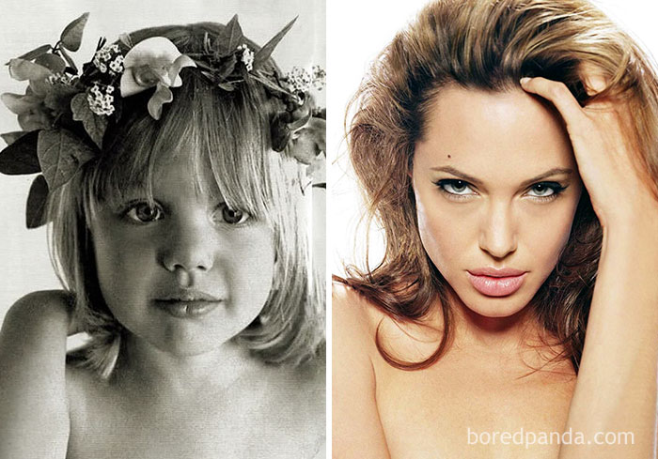
Je compose pour vous avec ma douce et fidèle amie
2/ Angelina Jolie

Slide 5
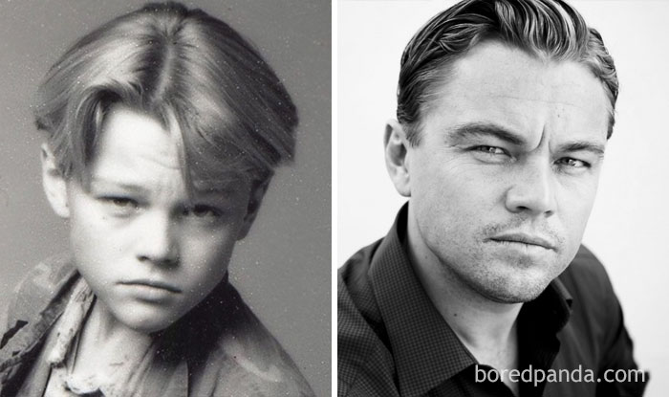
Je compose pour vous avec ma douce et fidèle amie
4/ Leonardo Di Caprio

Slide 6
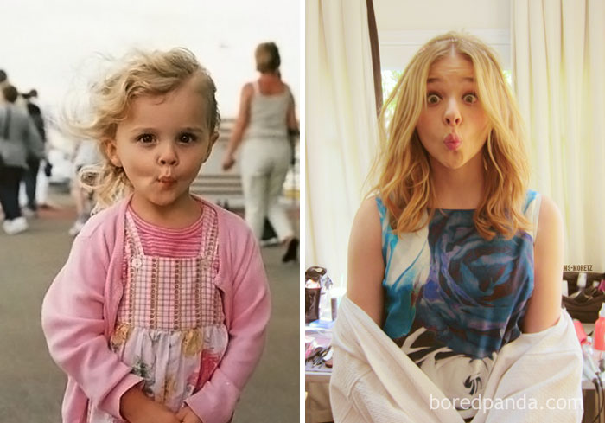
Je compose pour vous avec ma douce et fidèle amie
5/ Chloe Grace Moretz

Slide 7
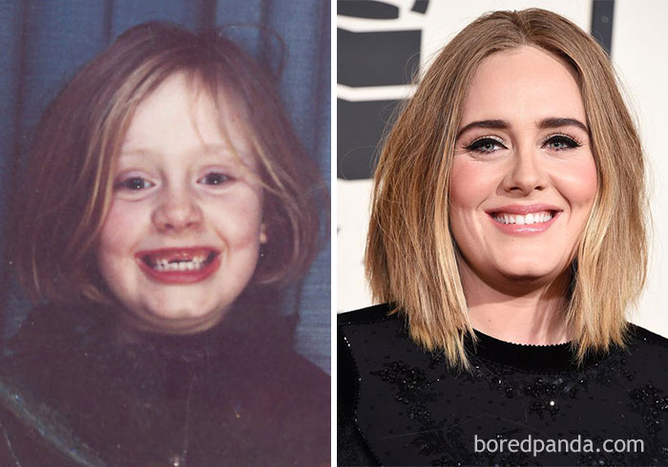
Je compose pour vous avec ma douce et fidèle amie
6/ Adele

Slide 8
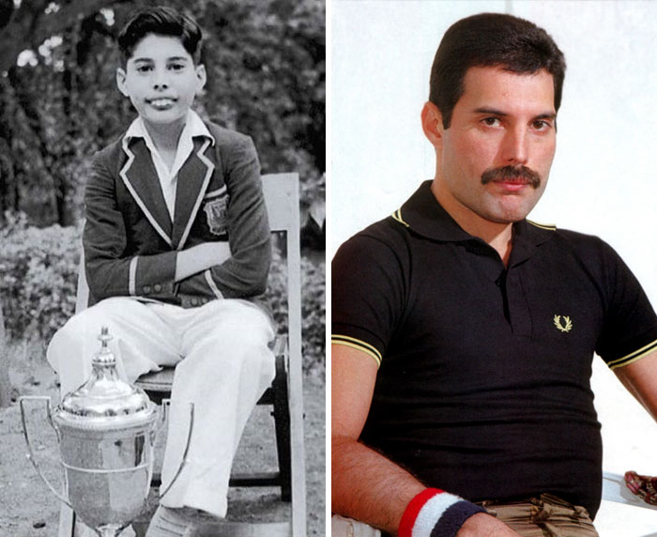
Je compose pour vous avec ma douce et fidèle amie
7/ Freddie Mercury

Slide 9
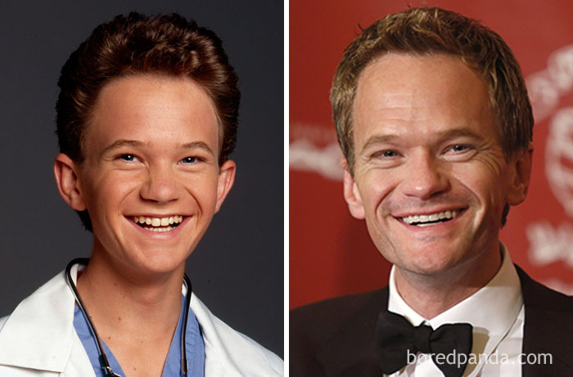
Je compose pour vous avec ma douce et fidèle amie
8/ Neil Patrick Harris

Slide 10
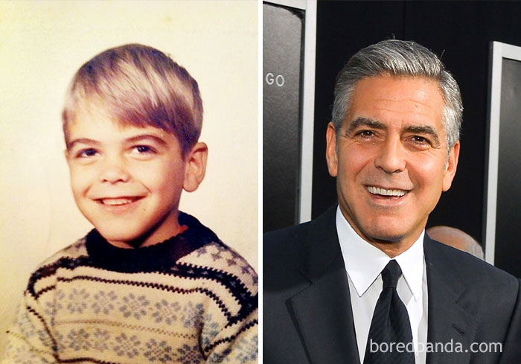
Je compose pour vous avec ma douce et fidèle amie
9/ Georges Clooney

Slide 11
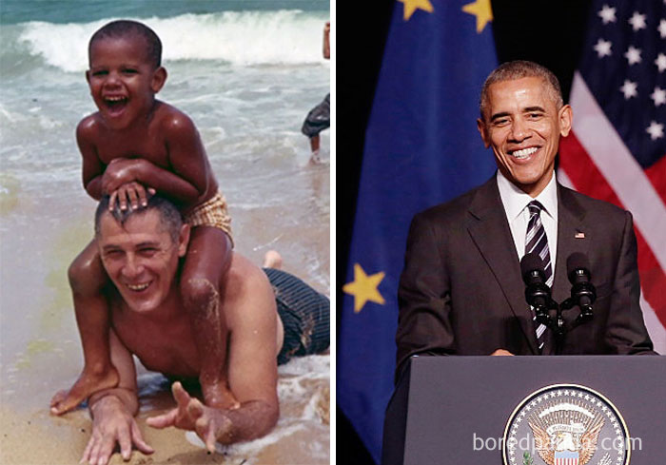
Je compose pour vous avec ma douce et fidèle amie
10/ Barack Obama

Slide 12
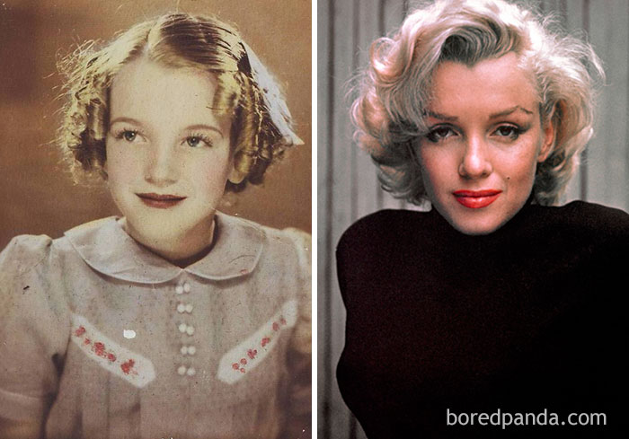
Je compose pour vous avec ma douce et fidèle amie
11/ Marilyn Monroe

Slide 13
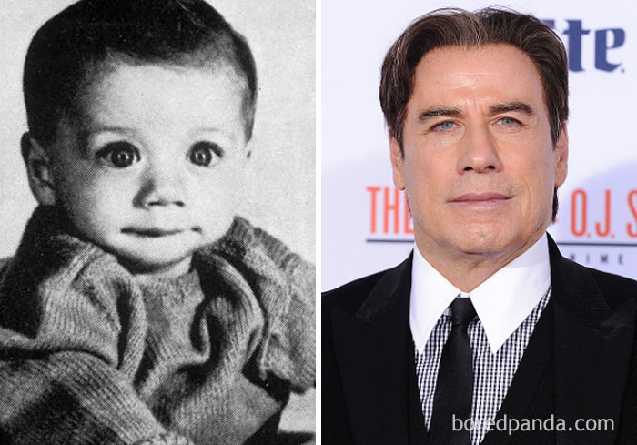
Je compose pour vous avec ma douce et fidèle amie
12/ John Travolta

Slide 14
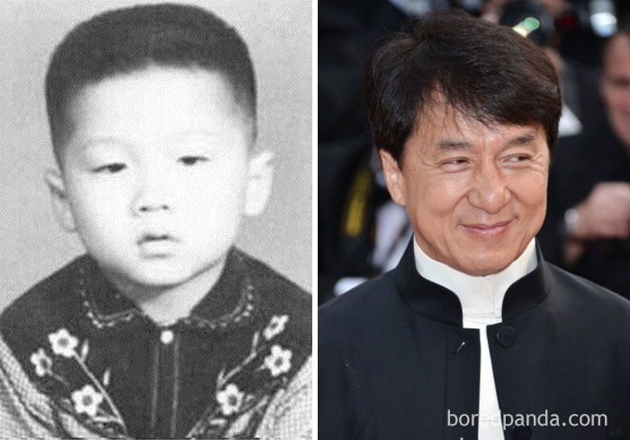
Je compose pour vous avec ma douce et fidèle amie
13/ Jackie Chan

Slide 15
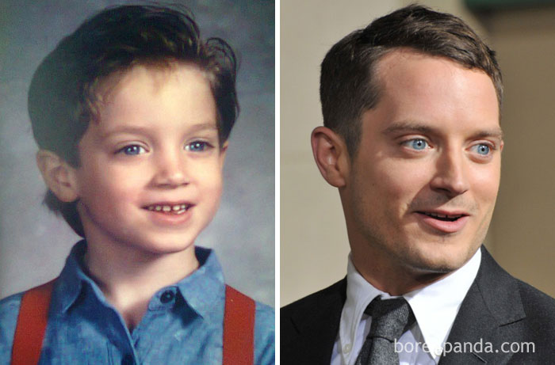
Je compose pour vous avec ma douce et fidèle amie
14/ Elijah Wood

Slide 16
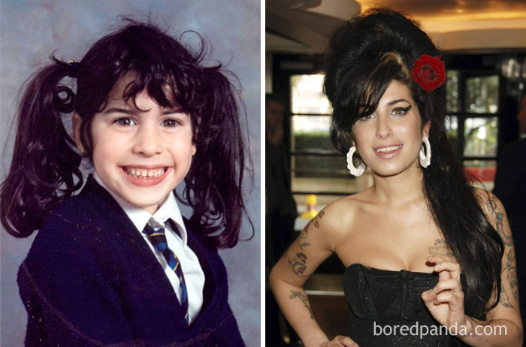
Je compose pour vous avec ma douce et fidèle amie
15/ Amy Winehouse

Slide 17
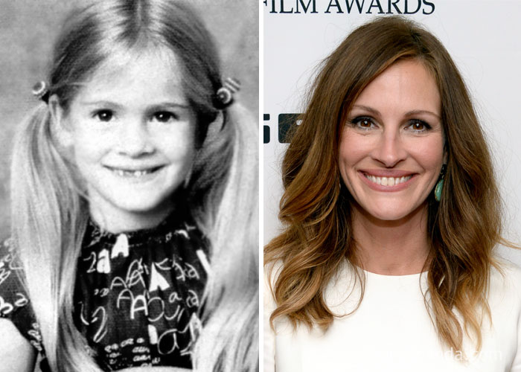
Je compose pour vous avec ma douce et fidèle amie
16/ Julia Roberts

Slide 18
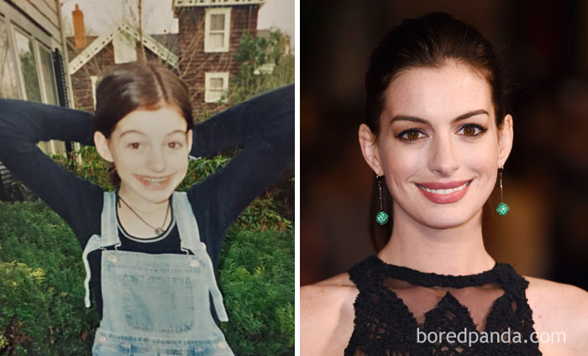
Je compose pour vous avec ma douce et fidèle amie
17/ Anne Hathaway

Slide 19
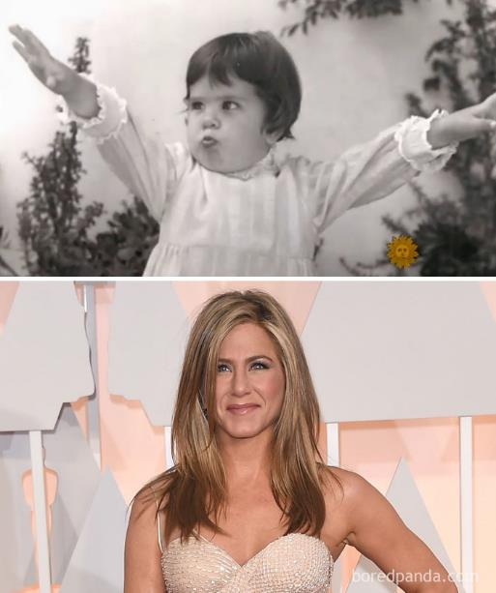
Je compose pour vous avec ma douce et fidèle amie
18/ Jennifer Aniston

Slide 20
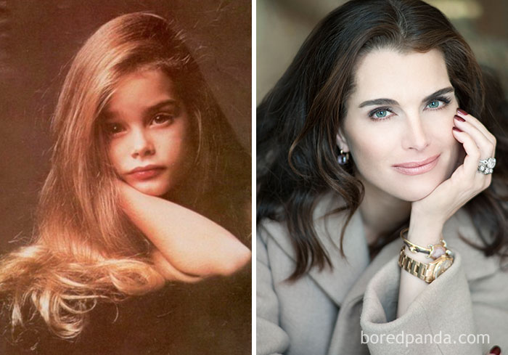
Je compose pour vous avec ma douce et fidèle amie
19/ Brooke Shields

Slide 21
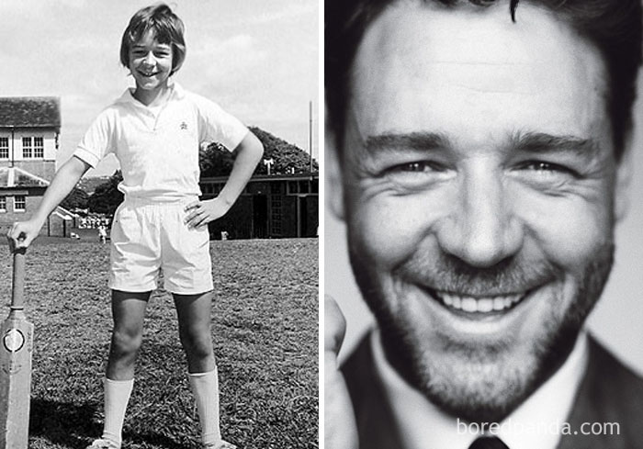
Je compose pour vous avec ma douce et fidèle amie
20/ Russel Crowe

Slide 22
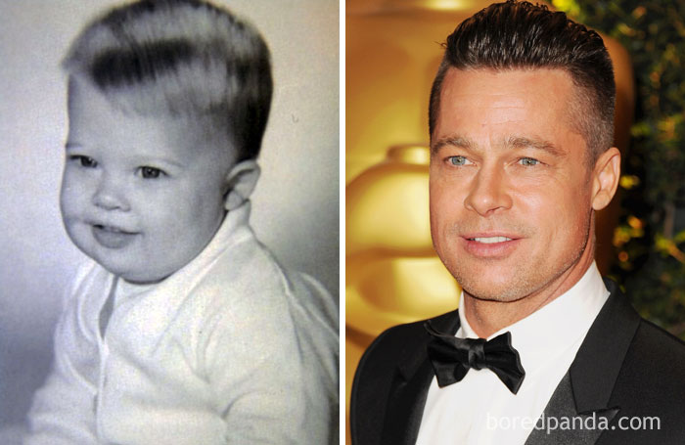
Je compose pour vous avec ma douce et fidèle amie
21/ Brad Pitt

Slide 23
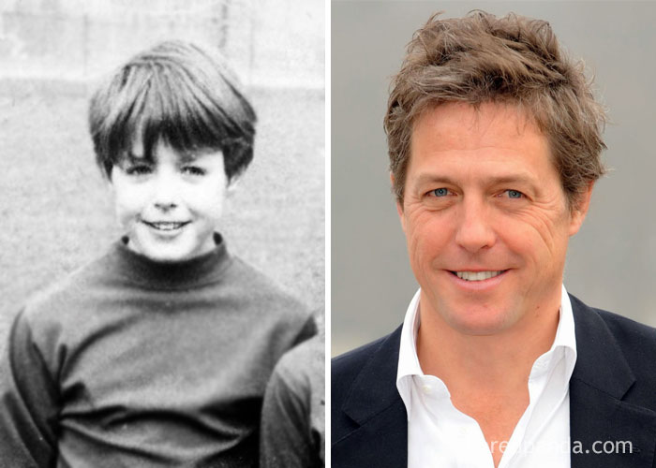
Je compose pour vous avec ma douce et fidèle amie
22/ Hugh Grant

Slide 24
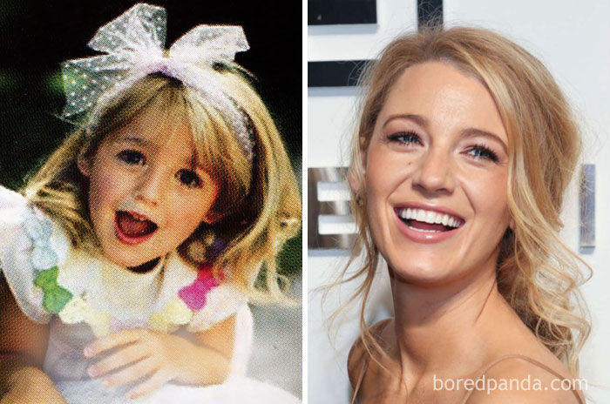
Je compose pour vous avec ma douce et fidèle amie
23/ Blake Lively

Slide 25
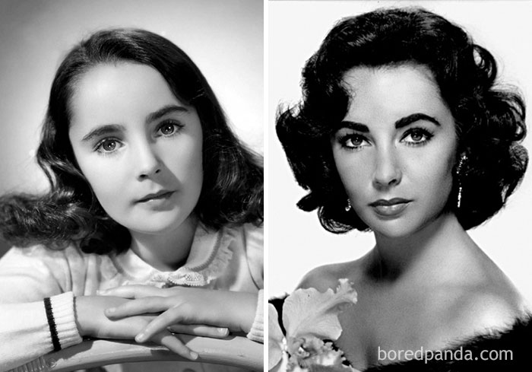
Je compose pour vous avec ma douce et fidèle amie
24/ Elizabeth Taylor

Slide 26
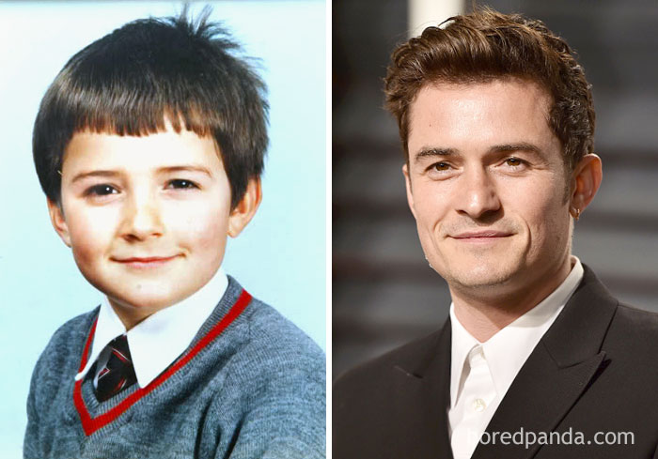
Je compose pour vous avec ma douce et fidèle amie
25/ Orlando Bloom

Slide 27
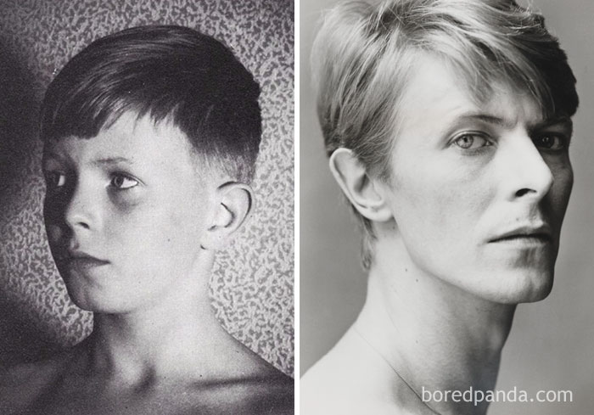
Je compose pour vous avec ma douce et fidèle amie
26/ David Bowie

Slide 28
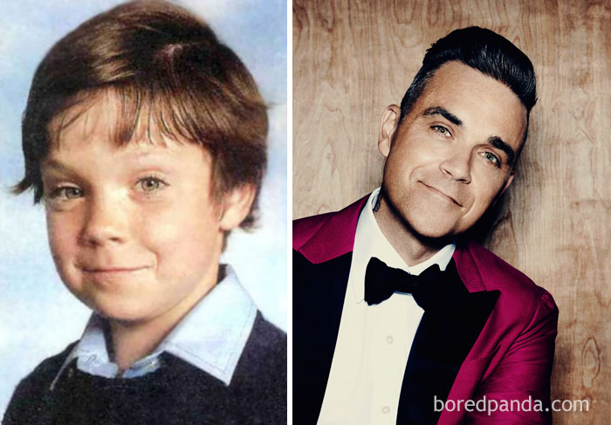
Je compose pour vous avec ma douce et fidèle amie
27/ Robbie Williams

Slide 29
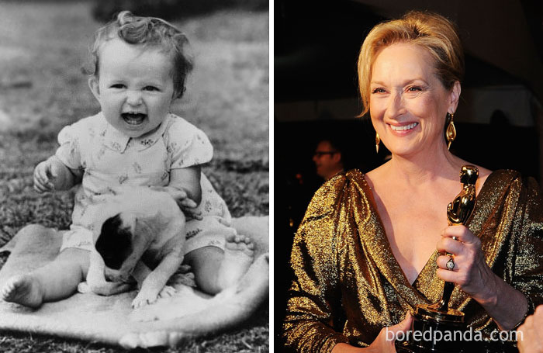
Je compose pour vous avec ma douce et fidèle amie
28/ Meryl Streep

Slide 30
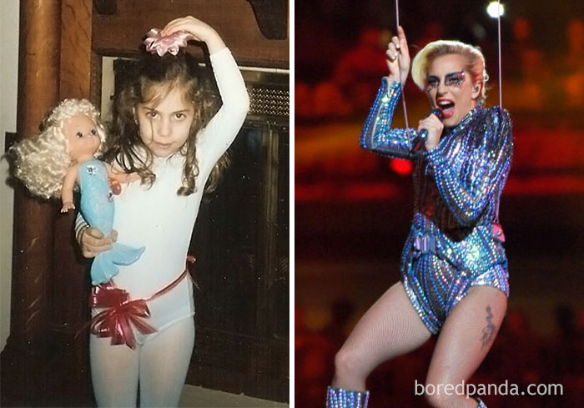
Je compose pour vous avec ma douce et fidèle amie
29/ Lady Gaga

Slide 31
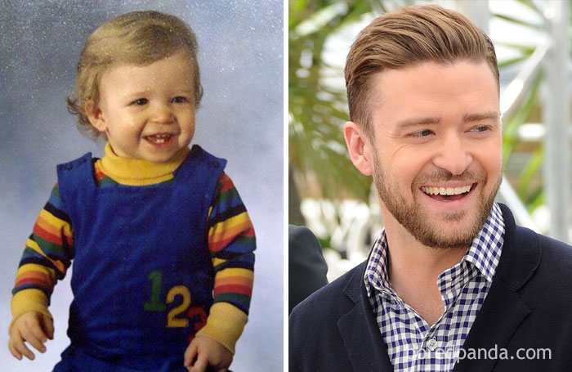
Je compose pour vous avec ma douce et fidèle amie
30/ Justin Timberlake

Slide 32
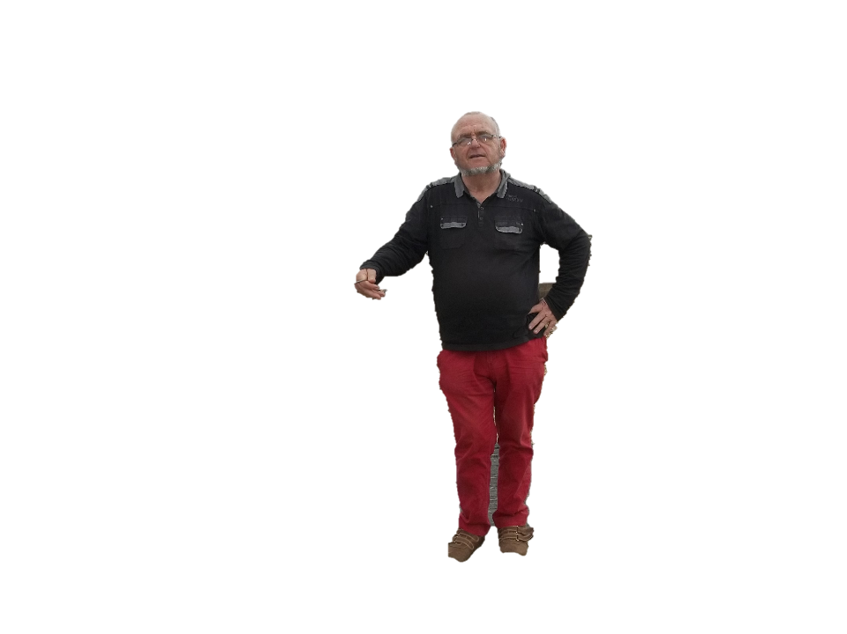

Je compose pour vous avec ma douce et fidèle amie
Lande aussi à changer mdr ! Aussi .
40 ans de différence ?

Slide 33
Je compose pour vous avec ma douce et fidèle amie
C’était
Avant-après : à quoi ressemblaient ces 30 stars quand elles étaient enfants ? Par Lande

